Slide 1
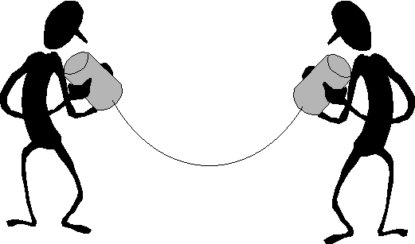
Βασικεσ αρχεσ επικοινωνιακησ αγωγήσ
Ειρήνη Κορδερά
Ψυχολόγος
MSc Ψυχολογία Υγείας
MSc Ψυχολογία Παιδιού & Εφήβου
Συστημική Ψυχοθεραπεία

Slide 2
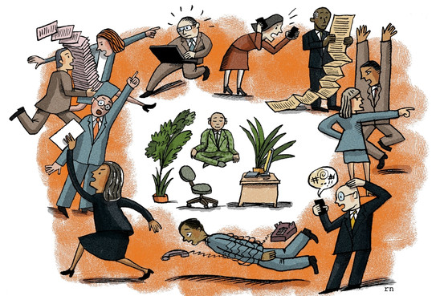
Μεροσ 1^{ο} → «Τεχνικεσ αντιμετωπισησ αγχουσ στον εργασιακo και κοινωνικo χωρο»

Slide 3
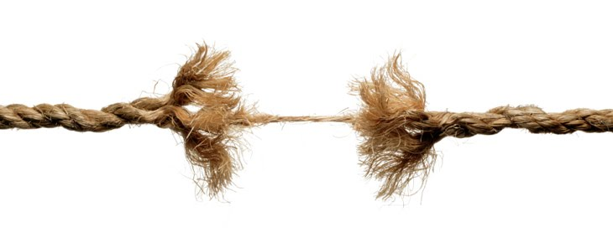
«Διαχειριση κρισεων στο εσωτερικο περιβαλλον των δημοσιων οργανισμων και στην επικοινωνια με τον πολιτη»
ΜΕΡΟΣ 2o

Slide 4
ΠΕΡΙΕΧΟΜΕΝΑ
Βασικές αρχές επικοινωνιακής αγωγής
Αποτελεσματικές τεχνικές επικοινωνίας
Θέματα ανθρωπίνων σχέσεων και συμπεριφοράς των ατόμων μέσα σε έναν οργανισμό
Αντιμετώπιση δύσκολων - απαιτητικών πολιτών
Πλαίσιο συγκρουσιακών καταστάσεων στον οργανισμό
Αποτελεσματικοί τρόποι αποφυγής συγκρούσεων και επίλυσης διαφορών
Αποτελεσματικές τεχνικές αντιμετώπισης κρίσεων

Slide 5
Άσκηση: «tα αρχικα μου»

Slide 6
Τι ειναι επικοινωνια;
η ουσία της κοινωνικής αλληλεπίδρασης (vs. κοινωνική απομόνωση)
η βάση όλων των κοινωνιών (ανθρώπινων και μη)
η μετάδοση ενός μηνύματος από έναν πομπό σε έναν δέκτη
ο πομπός είναι επίσης και αποδέκτης και το αντίστροφο
Για τη διενέργεια της επικοινωνίας απαιτούνται 5 βασικά συστατικά…

Slide 7
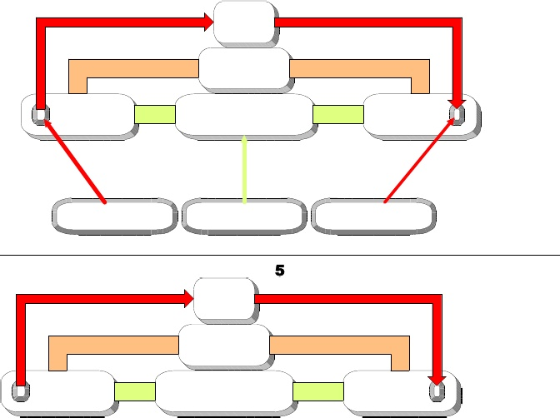
Η ΕΠΙΚΟΙΝΩΝΙΑΚΗ ΔΙΑΔΙΚΑΣΙΑ
ΜΗΝΥΜΑ
ΚΩΔΙΚΑΣ
ΠΟΜΠΟΣ
ΜΕΣΟ
ΔΕΚΤΗΣ

Slide 8
Η ΕΠΙΚΟΙΝΩΝΙΑΚΗ ΔΙΑΔΙΚΑΣΙΑ
ΜΗΝΥΜΑ
ΚΩΔΙΚΑΣ
ΠΟΜΠΟΣ
ΜΕΣΟ
ΔΕΚΤΗΣ
ΕΛΛΙΠΗΣ ΔΙΑΤΥΠΩΣΗ
ΘΟΡΥΒΟΣ
ΠΑΡΕΡΜΗΝΕΙΑ

Slide 9
ενασ γενικοσ κανονασ
Ένα μέρος της πληροφορίας πάντοτε χάνεται στη διαδικασία.
Αποτελεσματική επικοινωνία, θεωρούμε πως έχουμε, στην περίπτωση που το μέρος αυτό που χάνεται δεν είναι σημαντικό ή κρίσιμο για κάποιο από τα δυο μέρη.

Slide 10
Μορφεσ επικοινωνιασ
λεκτική
Συζήτηση, συνομιλία (προφορική ή φατική)
Γραπτή
Τηλεφωνική, μέσω internet
Παρουσίαση/διάλεξη
μη λεκτική
(το βλέμμα, οι εκφράσεις του προσώπου, η στάση του σώματος, οι χειρονομίες, το άγγιγμα, η διαπροσωπική απόσταση)

Slide 11
Μη λεκτικη επικοινωνια
Συνειδητοποιούμε και ελέγχουμε λιγότερο τη μη λεκτική επικοινωνία απ’ ότι την προφορική γλώσσα.
Οι άνθρωποι μπορούν να πάρουν περίπου 20.000 διαφορετικές εκφράσεις προσώπου!
700.000 διαφορετικές χειρονομίες, εκφράσεις προσώπου και κινήσεις!
(Birdwhistell, 1970. Pei, 1965)
μεγάλες διαπολιτισμικές διαφορές

Slide 12
Στισ μη λεκτικεσ οδουσ επικοινωνιασ περιλαμβανονται:
Η εξωτερική μας εμφάνιση (ρούχα, χτένισμα)
Ο τρόπος βαδίσματος
Η ποιότητα της φωνής (τόνος, χροιά)
Η όσφρηση (φυσική οσμή, άρωμα)
Η έκφραση του προσώπου και η θέση των ματιών
Η θέση των χεριών και οι χειρονομίες
Η συνολική στάση του σώματος

Slide 13
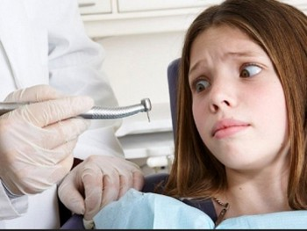

Slide 15
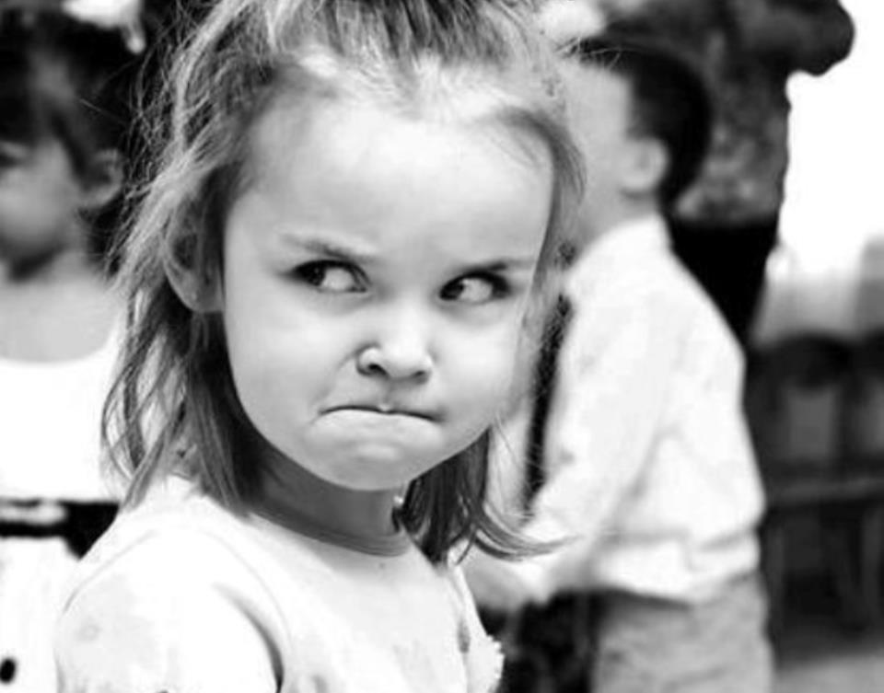

Slide 16
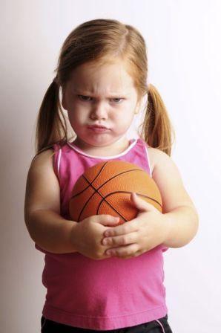

Slide 17
Άσκηση: « η συνεντευξη»

Slide 18
Οι βασικεσ δεξιοτητεσ τησ επικοινωνιασ
Σεβασμός
Αποδοχή
Αυθεντικότητα/γνησιότητα
Κατανόηση
Ενσυναίσθηση (empathy), (συν-αισθάνομαι)

Slide 19
Η επικοινωνια στο εργασιακο περιβαλλον
με τους συναδέλφους με τους πολίτες
(προϊσταμένους/υφισταμένους)

Slide 20
Οι βασικεσ αρχεσ τησ επικοινωνιασ
Η επικοινωνία επηρεάζεται από τα χαρακτηριστικά :
του ομιλητή
του ακροατή
του μηνύματος

Slide 21
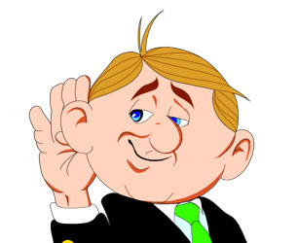
Ο ακροατησ…
Να δείχνει ενδιαφέρον, ενεργητική ακρόαση
Να αποφεύγει καθετί που αποσπά την προσοχή
Να δείχνει συμπάθεια και κατανόηση
Να δείχνει υπομονή και να ενθαρρύνει
Να διατηρεί τον αυτοέλεγχο (αποφεύγει να διακόπτει, να αντιτίθεται ή να αντιδικεί ή να καταβάλλεται από θυμό ή οργή)
Να επαναλαμβάνει παραφράζοντας
Να προσέχει τη γλώσσα του σώματος

Slide 22
Ο ομιλητησ…
Κατάλληλη εμφάνιση και παρουσία
Προετοιμασία για το υπό συζήτηση θέμα / πρόβλεψη πιθανών ερωτήσεων
Επιχειρηματολογία πειστική
Να αφήνει στον άλλο περιθώρια να εκθέτει τις απόψεις του
Να μην συνάγει συμπεράσματα με απόλυτο τρόπο ή να προβαίνει σε γενικεύσεις
Να μπορεί να εκτιμήσει τις αντιδράσεις του αποδέκτη
Άμεση χρονική ανταπόκριση
Ευχαριστεί στο τέλος τον συνομιλητή
Ο τόνος, η έκφραση, το λεξιλόγιο & το ύφος ανάλογα με το θέμα, τις περιστάσεις και το μορφωτικό επίπεδο του δέκτη (Θεωρία Προσαρμογής της Επικοινωνίας, Giles & Noels, 2002)

Slide 23
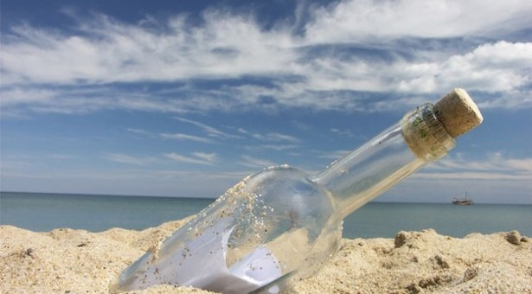
Το μηνυμα
Διοχέτευση με το κατάλληλο μέσο.
Όλα τα απαραίτητα στοιχεία, ώστε να είναι πλήρες.
Η απλότητα, ώστε να είναι κατανοητό.

Slide 24
Άσκηση: «η βλεμματικη και εξ’ αποστασεωσ επαφη»

Slide 25
Άσκηση: «ο καθρεφτησ»

Slide 26
Άσκηση: «προσωπικο & επαγγελματικο εμβλημα»

Slide 27
Προσωπικο & επαγγελματικο εμβλημα
Κάτι που σας αρέσει στον εαυτό σας
Έναν προσωπικό σας στόχο για το μέλλον
Κάτι που θα θέλατε ν’ αλλάξετε στον εαυτό σας
Κάτι που σας ευχαριστεί να κάνετε στον ελεύθερό σας χρόνο
Κάτι που σας αρέσει στη δουλειά σας
Κάτι που πιστεύετε ότι κάνετε καλά στη δουλειά σας
Κάτι που θέλετε ν’ αλλάξετε στη δουλειά σας
Έναν επαγγελματικό σας στόχο

Slide 28
Άσκηση: «τα τρια κουτια»

Slide 29
Σασ ευχαριστω για την προσοχη σασ… αυριο η συνεχεια!

